Slide 2
Patofyziologie nervového systému

Slide 3
Nitrolební hypertenze
Poruchy motoriky
Poruchy senzitivity a bolest

Slide 4
Nitrolební hypertenze
Poruchy motoriky
Poruchy senzitivity a bolest

Slide 5
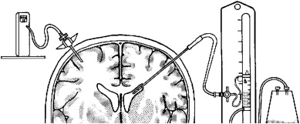
Intrakraniální tlak a cerebrálni perfusní tlak
Mozek je uzavřen v lebce…
… což je výhodné, než se něco stane…
… ale velký problém, když se ně co stane.
Intrakraniální tlak (ICP) je tlak v mozkovně
Nitrolební kompartmenty
Mozek
Mozkomíšní mok
Krev
Cerebrální perfuzní tlak
Tlakový gradient díky kterému teče krev do mozku
http://ars.els-cdn.com
CPP = MAP - ICP
Cerebrální perfúzní tlak
Intrakraniální tlak
Střední arteriální tlak

Slide 6
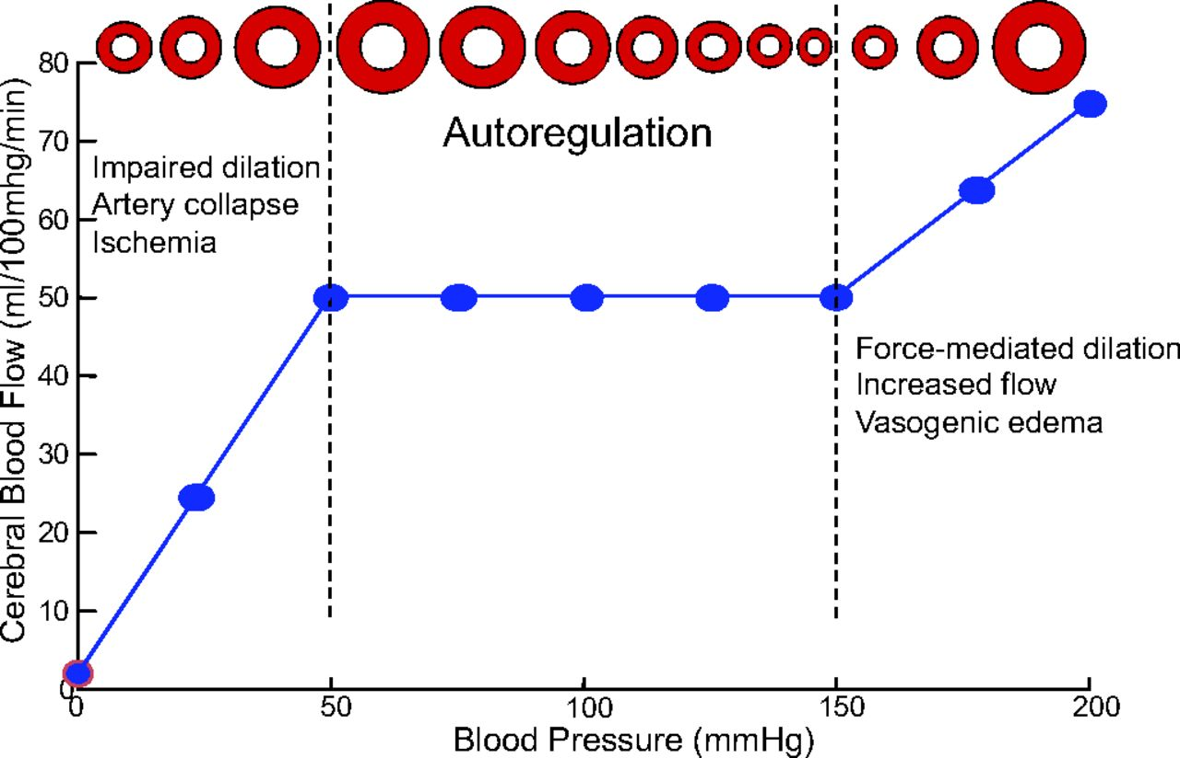
Cerebrálni perfusní tlak
CPP = MAP - ICP
Cerebrální perfúzní tlak
Intrakraniální tlak
Střední arteriální tlak
CPP je zásadní parametr určující CBF (cerebral blood flow)

Slide 7
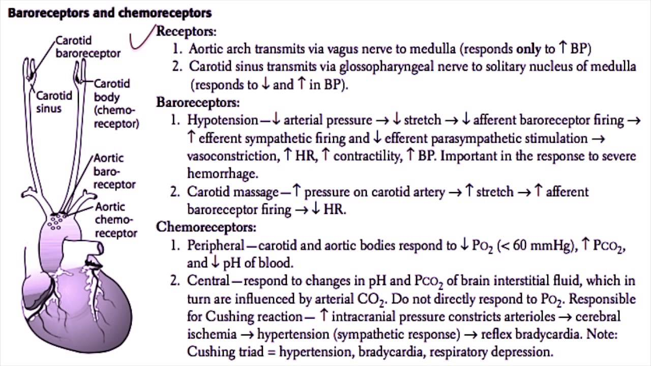
Cerebrálni perfusní tlak
CPP = MAP - ICP
Cerebrální perfúzní tlak
Intrakraniální tlak
Střední arteriální tlak
https://i.ytimg.com/vi/RAhqTAcdh_4/maxresdefault.jpg

Slide 8
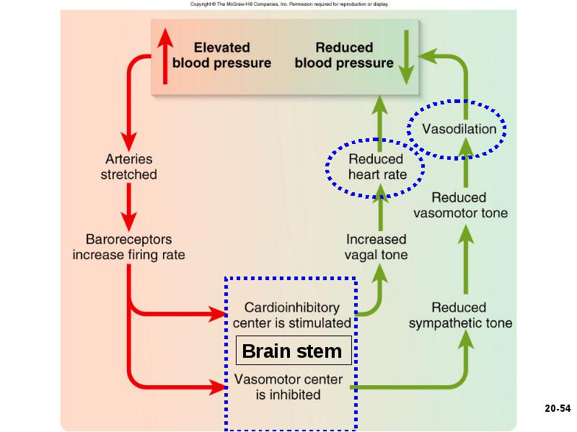
Baroreflex
http://www.azkurs.org/chapter-20-blood-vessels--circulation.html

Slide 9
Cerebrálni perfusní tlak
CPP = MAP - ICP
Cerebrální perfúzní tlak
Intrakraniální tlak
Střední arteriální tlak
https://i.ytimg.com/vi/RAhqTAcdh_4/maxresdefault.jpg

Slide 10
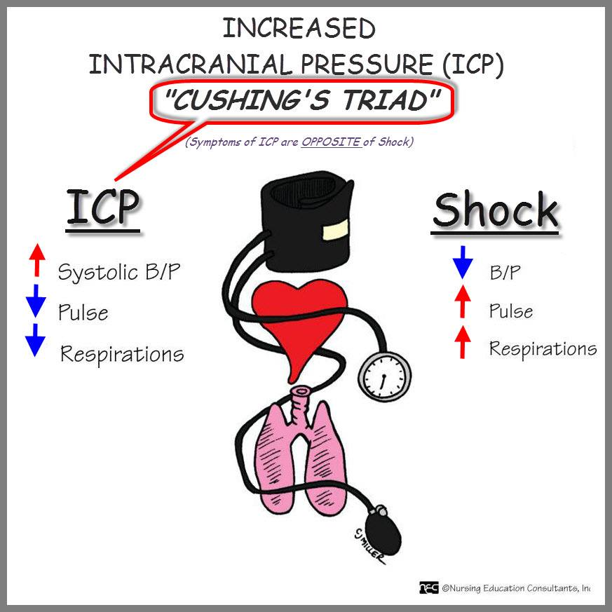
Cushingova triáda
https://it.pinterest.com/pin/395753885990152490/

Slide 11
Cushingova triáda
Aktivace sympatiku
https://it.pinterest.com/pin/395753885990152490/

Slide 12
Cushingova triáda
Aktivace sympatiku
Aktivace sympatiku
Nejasný mechanismus
Pravděpodobně rebound koaktivace parasympatiku (současné zvýšení tonu sympatiku i parasympatiku)
Možná také tlak na kmen
https://it.pinterest.com/pin/395753885990152490/

Slide 13
Cerebrálni perfusní tlak
CPP = MAP - ICP
Cerebrální perfúzní tlak
Intrakraniální tlak
Střední arteriální tlak
Intrakraniální tlak (ICP)
Norma je 7-15mmHg
Tolerovatelné do 25 mmHg
Ztráta vědomí při 40-50 mmHg
Nad 50 mmHg mozková ischemie
Rychlý nárůst ICP (př. Krvácení) X Pomalý nárůst ICP (př. Růst tumoru)

Slide 14
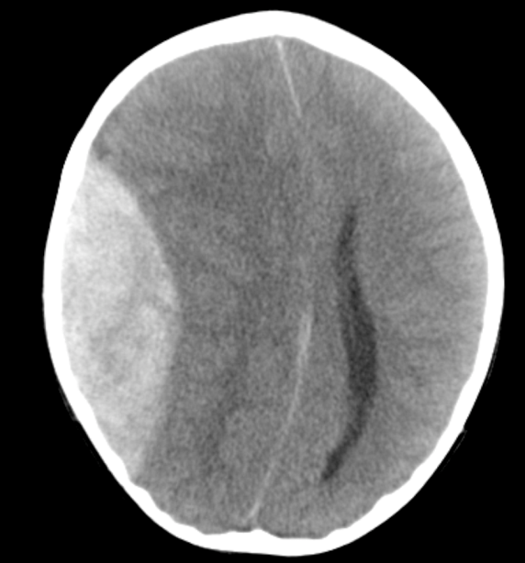
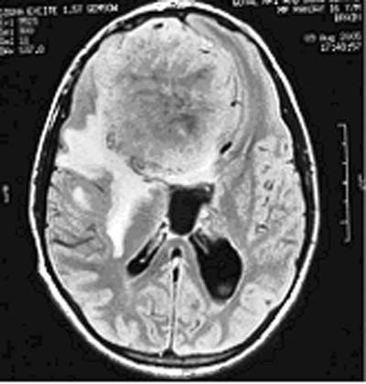
Příčiny intrakraniální hypertenze
Mozkový kompartment
Edém
Tumor
Krvácení
Infekce
Kompartment mozkomíšního moku
Hydrocefalus
Krevní kompartmernt
Trombóza mozkového splavu
Acidóza - ischemie

Slide 15
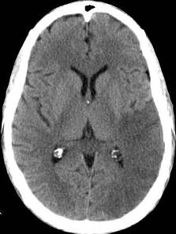
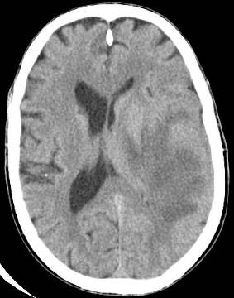
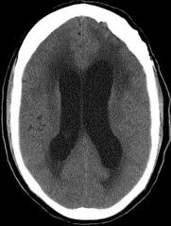
Mozkový edém
Cytotoxický (intracelulární)
Porucha membránových funkcí
Akumulace Na nebo Ca v buňce
Osmotický tok vody do buňky
Zejména v prvních 24 hodinách po inzultu
Vazogenní (extracelulární)
Poškození endotelu a hematoencefalické bariéry
Extravazace elektrolytů a proteinů
do intersticiálního prostoru
V pozdějších stádiích po inzultu (od 24 hodin)
Neplnohodnotné novotvořené cévy při
růstu tumoru
Intersticiální
Obstrukce odtoku likvoru
Mechanické porušení likvoro- mozkové bariéry
Průnik likvoru do intersticia

Slide 16
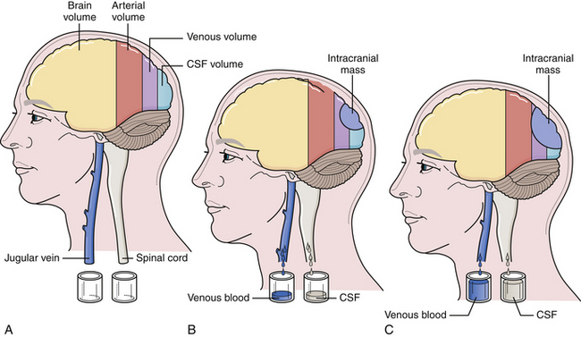
Kompenzace (pomalého) nárůstu ICP
Limitace objemem mozkomíšního moku (CSF) a venózní rezervou
https://clinicalgate.com/intracranial-hypertension/

Slide 17
Kompenzace/dekompenzace (rychlého) nárůstu ICP
CPP = MAP - ICP
Cerebrální perfúzní tlak
Intrakraniální tlak
Střední arteriální tlak
CPP je zásadní parametr určující CBF –cerebral blood flow
↑ ICP
↓ CPP
↓ CBF
↑ MAP
Edém
Ischemie
Nedostatečná
Kompenzace
Normalizace CBF
Dostatečná

Slide 18
Kompenzace/dekompenzace (rychlého) nárůstu ICP
CPP = MAP - ICP
Cerebrální perfúzní tlak
Intrakraniální tlak
Střední arteriální tlak
CPP je zásadní parametr určující CBF –cerebral blood flow
↑ ICP
↓ CPP
↓ CBF
↑ MAP
Edém
Ischemie
Nedostatečná
Kompenzace
Normalizace CBF
Dostatečná

Slide 19
Kompenzace/dekompenzace (rychlého) nárůstu ICP
CPP = MAP - ICP
Cerebrální perfúzní tlak
Intrakraniální tlak
Střední arteriální tlak
CPP je zásadní parametr určující CBF –cerebral blood flow
↑ ICP
↓ CPP
↓ CBF
↑ MAP
Edém
Ischemie
Nedostatečná
Kompenzace
Normalizace CBF
Dostatečná

Slide 20
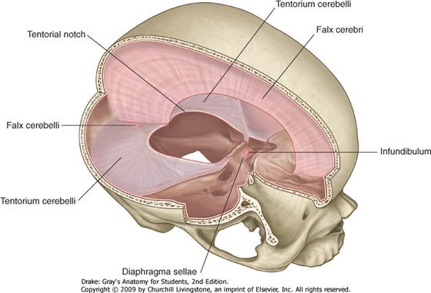
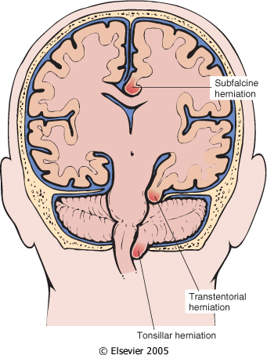
Důsledky zvýšeného ICP
Komprese okolní tkáňe
Ischemizace
Herniace
Infratentoriální léze
Vždy akutní
Nebezpečí
komprese
mozkového
kmene
Herniace
Subfalcinní
Tentoriální
Tonsilární
Centrální
Trvalé poškození mozku,
Nebezpečí komprese mozkového kmene
http://edutoolanatomy.wikispaces.com
Central Herniation
http://slideshare.net

Slide 21
Nitrolební hypertenze
Poruchy motoriky
Poruchy senzitivity a bolest

Slide 22
Paralýza
Neuromuskulární onemocnění
Epilepsie

Slide 23
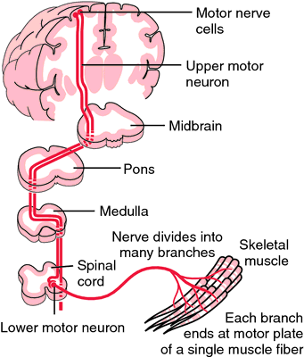
Paralýza
Ztráta schopnosti provést volní pohyb
Plegie
Úplná paralýza
Paréza
Neuplná paralýza
Mono-, di-, kvadru-, para-, hemi-
Centrální
Poškození 1. motoneuronu
Njeprve chabá
Spinální šok
Potom spastická
Aktivita 2. motoneuronu
Periferní
Poškození 2. motoneuronu
Chabá
http://medical-dictionary.thefreedictionary.com

Slide 24
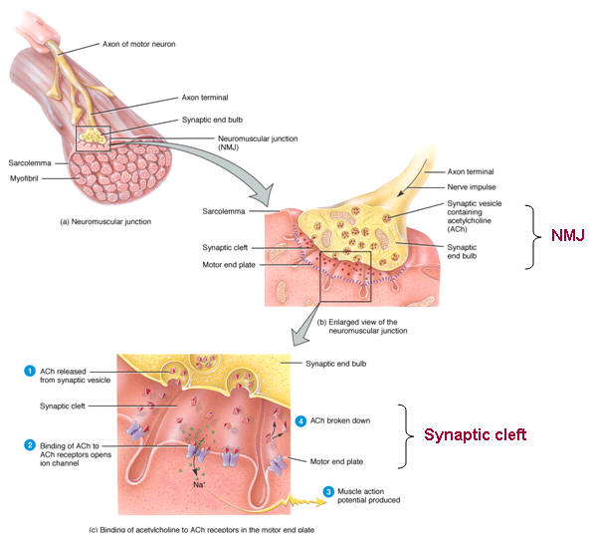
Neuromuskulární onemocnění
Porucha nervosvalo-
vého přenosu
Onemocnění svalů
Vrozené
Geneticky podmíněné
Získané
Autoimunita
Metabolické a toxické
Projevy
Postižení motoriky
Slabost
Únavnost
Senzitivita v normě
http://pixshark.com/

Slide 25
Neuromuskulární onemocnění
Porucha nervosvalo-
vého přenosu
Onemocnění svalů
Vrozené
Geneticky podmíněné
Získané
Autoimunita
Metabolické a toxické
Projevy
Postižení motoriky
Slabost
Únavnost
Senzitivita v normě
http://pixshark.com/

Slide 26
Neuromuskulární onemocnění
Porucha nervosvalo-
vého přenosu
Onemocnění svalů
Vrozené
Geneticky podmíněné
Získané
Autoimunita
Metabolické a toxické
Projevy
Postižení motoriky
Slabost
Únavnost
Senzitivita v normě
http://pixshark.com/

Slide 27
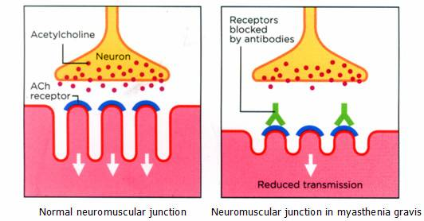
Poruchy nervosvalového přenosu
INHIBICE
Presinatptické postižení
Blokáda uvolňování Ach
Botulotoxin
Postsynaptické postižení
Protilátky proti Ach receptorům - Blokáda vazby Ach na receptor
Kurare
Myasthenia gravis
- Autoimunita
EXCITACE
Inhibice acetylcholinesterázy
Neostigmin (léčba MG)
Organofosfáty (toxikologicý význam)
Sarin
VX - (10 x účinnější než sarin)
Novičok - (10 x účinnější než VX)
http://nawrot.psych.ndsu.nodak.edu/

Slide 28
Onemocnění kosterního svalstva
Geneticky podmíněné myopatie
Duchenova myopatie (DMD) a Beckerova myopatie (BMD)
X vázané
Dystrofin – stabilita membrány svalové buňky
DMD – absence dystrofinu
- Progresivní svalová dystrofie se objevuje kolem 2.-3. roku
- Pacienti umírají kolem 20. roku života na respirační komplikace v důsledku dystrofie respiračních svalů
BMD – snížené množství dystrofinu nebo jeho funkční postižení
- Progresivní svalová dystrofie se objevuje mezi 5. a 15. rokem života
- Pacienti se dožívají 40. – 50. let

Slide 29
Onemocnění kosterního svalstva
2. Zánětlivé myopatie
Nedědičné idiopatické onemocnění dospělých
Polymyozitida
- Autoimunitní proces
- Poškození svalových vláken
Dermatomyozitida
- Autoimunitní proces
- Poškození svalových kapilár
3. Metabolické a toxické myopatie
Tyreopatie
Steroidní myopatie
Alkoholické myopatie

Slide 30
Epilepsie
Jedním z nejčastějších neurologických onemocnění
Epilepsií na celém světě trpí asi 50 mil lidí
Cca. 80% nemocných žije v rozvojových zemích (porodní trauma, infekce)
Epileptický záchvat
Přechodná abnormální mozková aktivita působící změnu
Vědomí
Vnímání
Chování
Hybnosti
Citlivosti
Podkladem je excesivní a synchronní neuronální aktivita
Parciální
Generalizované
Neklasifikovatelné

Slide 31
Epilepsie
Jedním z nejčastějších neurologických onemocnění
Epilepsií na celém světě trpí asi 50 mil lidí
Cca. 80% nemocných žije v rozvojových zemích (porodní trauma, infekce)
Epileptický záchvat
Přechodná abnormální mozková aktivita působící změnu
Vědomí
Vnímání
Chování
Hybnosti
Citlivosti
Podkladem je excesivní a synchronní neuronální aktivita
Parciální
Generalizované
Neklasifikovatelné

Slide 32
Epilepsie
Jedním z nejčastějších neurologických onemocnění
Epilepsií na celém světě trpí asi 50 mil lidí
Cca. 80% nemocných žije v rozvojových zemích (porodní trauma, infekce)
Epileptický záchvat
Přechodná abnormální mozková aktivita působící změnu
Vědomí
Vnímání
Chování
Hybnosti
Citlivosti
Podkladem je excesivní a synchronní neuronální aktivita
Parciální
Generalizované
Neklasifikovatelné

Slide 33
Příčiny epilepsie
Strukturální změny mozkové kůry
Ložisková patolologie
Vrozené (malformace mozkové kůry)
Získané (tumor, cévní mozková příhoda, trauma)
Metabolická etiologie
Vrozené metabolické poruchy (porfyrie, poruchy metabolismu aminokyselin)
Získané (deficit kyseliny listové, toxonutritivní)
Infekční etiologie
Nejčastější zdroj epilepsie v celosvětovém měřítku
Vrozené (Zika virus, cytomegalovirus)
Získané (HIV, toxoplazmóza, malárie)
Autoimunitní postižení
Genetická etiologie
Předpokládá se velký význam, avšak informace zatím útržkovité
Neznámá etiologie

Slide 34
Příčiny epilepsie
Strukturální změny mozkové kůry
Ložisková patolologie
Vrozené (malformace mozkové kůry)
Získané (tumor, cévní mozková příhoda, trauma)
Metabolická etiologie
Vrozené metabolické poruchy (porfyrie, poruchy metabolismu aminokyselin)
Získané (deficit kyseliny listové, toxonutritivní)
Infekční etiologie
Nejčastější zdroj epilepsie v celosvětovém měřítku
Vrozené (Zika virus, cytomegalovirus)
Získané (HIV, toxoplazmóza, malárie)
Autoimunitní postižení
Genetická etiologie
Předpokládá se velký význam, avšak informace zatím útržkovité
Neznámá etiologie

Slide 35
Příčiny epilepsie
Strukturální změny mozkové kůry
Ložisková patolologie
Vrozené (malformace mozkové kůry)
Získané (tumor, cévní mozková příhoda, trauma)
Metabolická etiologie
Vrozené metabolické poruchy (porfyrie, poruchy metabolismu aminokyselin)
Získané (deficit kyseliny listové, toxonutritivní)
Infekční etiologie
Nejčastější zdroj epilepsie v celosvětovém měřítku
Vrozené (Zika virus, cytomegalovirus)
Získané (HIV, toxoplazmóza, malárie)
Autoimunitní postižení
Genetická etiologie
Předpokládá se velký význam, avšak informace zatím útržkovité
Neznámá etiologie

Slide 36
Příčiny epilepsie
Strukturální změny mozkové kůry
Ložisková patolologie
Vrozené (malformace mozkové kůry)
Získané (tumor, cévní mozková příhoda, trauma)
Metabolická etiologie
Vrozené metabolické poruchy (porfyrie, poruchy metabolismu aminokyselin)
Získané (deficit kyseliny listové, toxonutritivní)
Infekční etiologie
Nejčastější zdroj epilepsie v celosvětovém měřítku
Vrozené (Zika virus, cytomegalovirus)
Získané (HIV, toxoplazmóza, malárie)
Autoimunitní postižení
Genetická etiologie
Předpokládá se velký význam, avšak informace zatím útržkovité
Neznámá etiologie

Slide 37
Parciální epileptické záchvaty
Vycházejí z části mozkové kůry z jedné hemisféry, motorické projevy jednostranné
Parciální simplexní
Bez přítomnosti poruchy vědomí
S motorickými projevy (svalové záškuby)
Se somatosenzitivními/senzorickými projevy (poruchy senzitivity/senzoriky)
S autonomními projevy (zvracení, pocení, tachykardie)
S psychickými projevy (déja vu, halucinace)
Parciální s komplexní symptomatoologií
Porucha vědomí/vnímání často výskyt automatismů (žvýkání, olizování)
Parciální přecházející v generalizované
Vznikají jako parciální a posléze se rozšiřují do celého mozku

Slide 38
Parciální epileptické záchvaty
Vycházejí z části mozkové kůry z jedné hemisféry, motorické projevy jednostranné
Parciální simplexní
Bez přítomnosti poruchy vědomí
S motorickými projevy (svalové záškuby)
Se somatosenzitivními/senzorickými projevy (poruchy senzitivity/senzoriky)
S autonomními projevy (zvracení, pocení, tachykardie)
S psychickými projevy (déja vu, halucinace)
Parciální s komplexní symptomatoologií
Porucha vědomí/vnímání často výskyt automatismů (žvýkání, olizování)
Parciální přecházející v generalizované
Vznikají jako parciální a posléze se rozšiřují do celého mozku

Slide 39
Parciální epileptické záchvaty
Vycházejí z části mozkové kůry z jedné hemisféry, motorické projevy jednostranné
Parciální simplexní
Bez přítomnosti poruchy vědomí
S motorickými projevy (svalové záškuby)
Se somatosenzitivními/senzorickými projevy (poruchy senzitivity/senzoriky)
S autonomními projevy (zvracení, pocení, tachykardie)
S psychickými projevy (déja vu, halucinace)
Parciální s komplexní symptomatoologií
Porucha vědomí/vnímání často výskyt automatismů (žvýkání, olizování)
Parciální přecházející v generalizované
Vznikají jako parciální a posléze se rozšiřují do celého mozku

Slide 40
Parciální epileptické záchvaty
Vycházejí z části mozkové kůry z jedné hemisféry, motorické projevy jednostranné
Parciální simplexní
Bez přítomnosti poruchy vědomí
S motorickými projevy (svalové záškuby)
Se somatosenzitivními/senzorickými projevy (poruchy senzitivity/senzoriky)
S autonomními projevy (zvracení, pocení, tachykardie)
S psychickými projevy (déja vu, halucinace)
Parciální s komplexní symptomatoologií
Porucha vědomí/vnímání často výskyt automatismů (žvýkání, olizování)
Parciální přecházející v generalizované
Vznikají jako parciální a posléze se rozšiřují do celého mozku

Slide 41
Generalizované epileptické záchvaty
Zapojení obou hemisfér, často porucha vědomí, motorické projevy oboustranné
Absence (petit mal; strnutí, pacient nereaguje, mohou následovat mírné tonické nebo klonické projevy)
Myoklonické (náhlé krátké záškuby v sériích nebo izolovaně; řada myoklonií nemá epileptický původ)
Klonické (v průběhu záchvatu narůstá amplituda a klesá frekvence)
Tonické (pevná fixující kontrakce)
Tonicko – klonické (grand mal; ztráta vědomí, následuje tonická fáze přecházející v klonickou fázi postihující svalstvo celého těla včetně obličejových svalů, možné poruchy dechových funkcí, autonomní projevy, po nabytí vědomí zmatenost, vyčerpanost.
Atonické (náhlý pokles svalového tonu vedoucí k pádu)

Slide 42
Generalizované epileptické záchvaty
Zapojení obou hemisfér, často porucha vědomí, motorické projevy oboustranné
Absence (petit mal; strnutí, pacient nereaguje, mohou následovat mírné tonické nebo klonické projevy)
Myoklonické (náhlé krátké záškuby v sériích nebo izolovaně; řada myoklonií nemá epileptický původ)
Klonické (v průběhu záchvatu narůstá amplituda a klesá frekvence)
Tonické (pevná fixující kontrakce)
Tonicko – klonické (grand mal; ztráta vědomí, následuje tonická fáze přecházející v klonickou fázi postihující svalstvo celého těla včetně obličejových svalů, možné poruchy dechových funkcí, autonomní projevy, po nabytí vědomí zmatenost, vyčerpanost.
Atonické (náhlý pokles svalového tonu vedoucí k pádu)

Slide 43
Generalizované epileptické záchvaty
Zapojení obou hemisfér, často porucha vědomí, motorické projevy oboustranné
Absence (petit mal; strnutí, pacient nereaguje, mohou následovat mírné tonické nebo klonické projevy)
Myoklonické (náhlé krátké záškuby v sériích nebo izolovaně; řada myoklonií nemá epileptický původ)
Klonické (v průběhu záchvatu narůstá amplituda a klesá frekvence)
Tonické (pevná fixující kontrakce)
Tonicko – klonické (grand mal; ztráta vědomí, následuje tonická fáze přecházející v klonickou fázi postihující svalstvo celého těla včetně obličejových svalů, možné poruchy dechových funkcí, autonomní projevy, po nabytí vědomí zmatenost, vyčerpanost.
Atonické (náhlý pokles svalového tonu vedoucí k pádu)

Slide 44
Generalizované epileptické záchvaty
Zapojení obou hemisfér, často porucha vědomí, motorické projevy oboustranné
Absence (petit mal; strnutí, pacient nereaguje, mohou následovat mírné tonické nebo klonické projevy)
Myoklonické (náhlé krátké záškuby v sériích nebo izolovaně; řada myoklonií nemá epileptický původ)
Klonické (v průběhu záchvatu narůstá amplituda a klesá frekvence)
Tonické (pevná fixující kontrakce)
Tonicko – klonické (grand mal; ztráta vědomí, následuje tonická fáze přecházející v klonickou fázi postihující svalstvo celého těla včetně obličejových svalů, možné poruchy dechových funkcí, autonomní projevy, po nabytí vědomí zmatenost, vyčerpanost.
Atonické (náhlý pokles svalového tonu vedoucí k pádu)

Slide 45
Generalizované epileptické záchvaty
Zapojení obou hemisfér, často porucha vědomí, motorické projevy oboustranné
Absence (petit mal; strnutí, pacient nereaguje, mohou následovat mírné tonické nebo klonické projevy)
Myoklonické (náhlé krátké záškuby v sériích nebo izolovaně; řada myoklonií nemá epileptický původ)
Klonické (v průběhu záchvatu narůstá amplituda a klesá frekvence)
Tonické (pevná fixující kontrakce)
Tonicko – klonické (grand mal; ztráta vědomí, následuje tonická fáze přecházející v klonickou fázi postihující svalstvo celého těla včetně obličejových svalů, možné poruchy dechových funkcí, autonomní projevy, po nabytí vědomí zmatenost, vyčerpanost.
Atonické (náhlý pokles svalového tonu vedoucí k pádu)

Slide 46
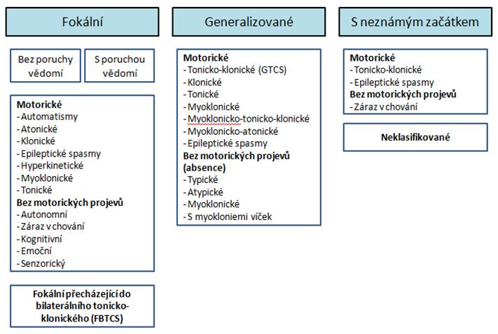
Nová klasifikace epileptických záchvatů
https://upload.wikimedia.org/wikipedia/commons/a/a2/%C4%8Cesk%C3%A1_verze_nov%C3%A9_klasifikace_epileptick%C3%BDch_z%C3%A1chvat%C5%AF_ILAE_2017.jpg

Slide 47
Status epilepticus
Protrahovaný záchvat
Život ohrožující stav
Grand mal záchvat delší než 15 minut
(Grand mal obvykle spontánně odezní během 5-10 min)
Petit mal trvající hodiny až dny
(může být obtížně diagnostikovatelný)
Neléčený status epilepticus vede k energetickému kolapsu, edému mozku a smrti
Možnost selhání základních životních funkcí díky narušení funkcí CNS

Slide 48
Status epilepticus
Protrahovaný záchvat
Život ohrožující stav
Grand mal záchvat delší než 15 minut
(Grand mal obvykle spontánně odezní během 5-10 min)
Petit mal trvající hodiny až dny
(může být obtížně diagnostikovatelný)
Neléčený status epilepticus vede k energetickému kolapsu, edému mozku a smrti
Možnost selhání základních životních funkcí díky narušení funkcí CNS

Slide 49
Status epilepticus
Protrahovaný záchvat
Život ohrožující stav
Grand mal záchvat delší než 15 minut
(Grand mal obvykle spontánně odezní během 5-10 min)
Petit mal trvající hodiny až dny
(může být obtížně diagnostikovatelný)
Neléčený status epilepticus vede k energetickému kolapsu, edému mozku a smrti
Možnost selhání základních životních funkcí z energetického kolapsu nebo díky narušení funkcí CNS

Slide 50
Nitrolební hypertenze
Poruchy motoriky
Poruchy senzitivity a bolest

Slide 51
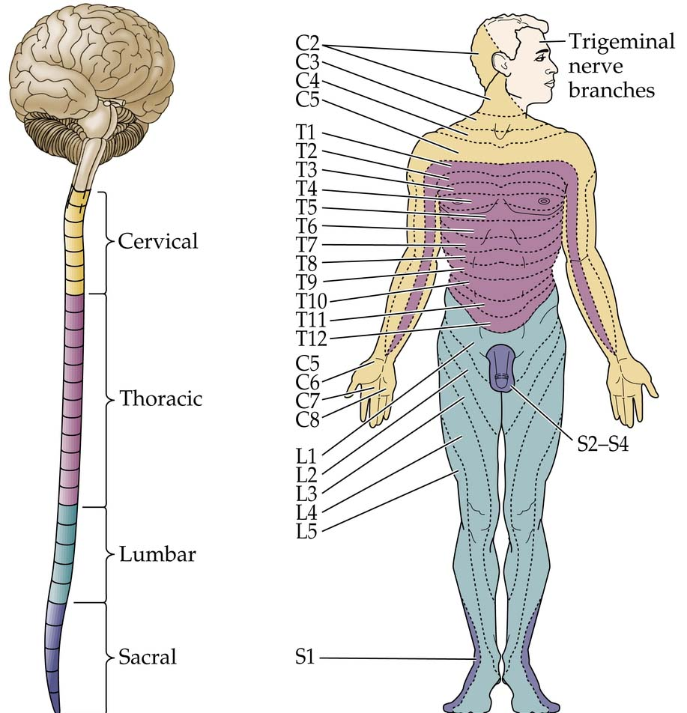
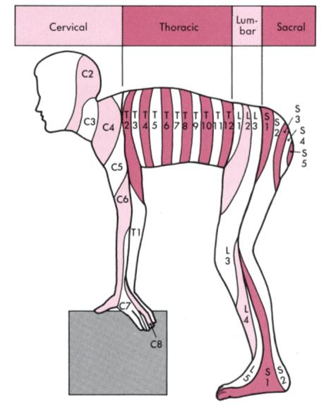
Poruchy senzitivity
Hypestézie
Snížení vnímání určite kvality
Anestézie
Vymizení vnímání určite kvality
http://www.rci.rutgers.edu
http://www. mybodybuildingguide.com

Slide 52
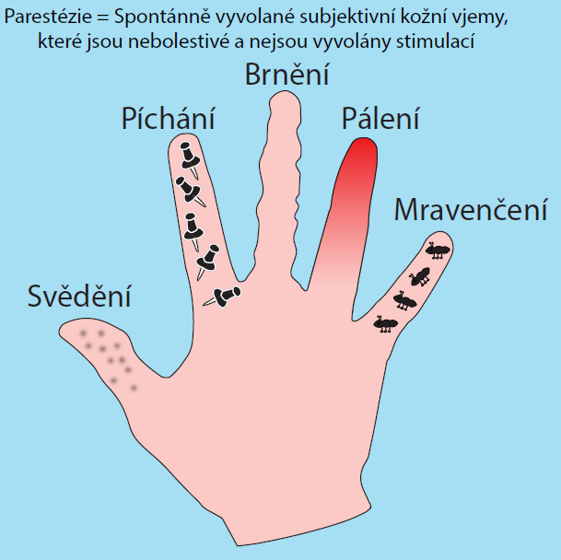
Poruchy senzitivity

Slide 53
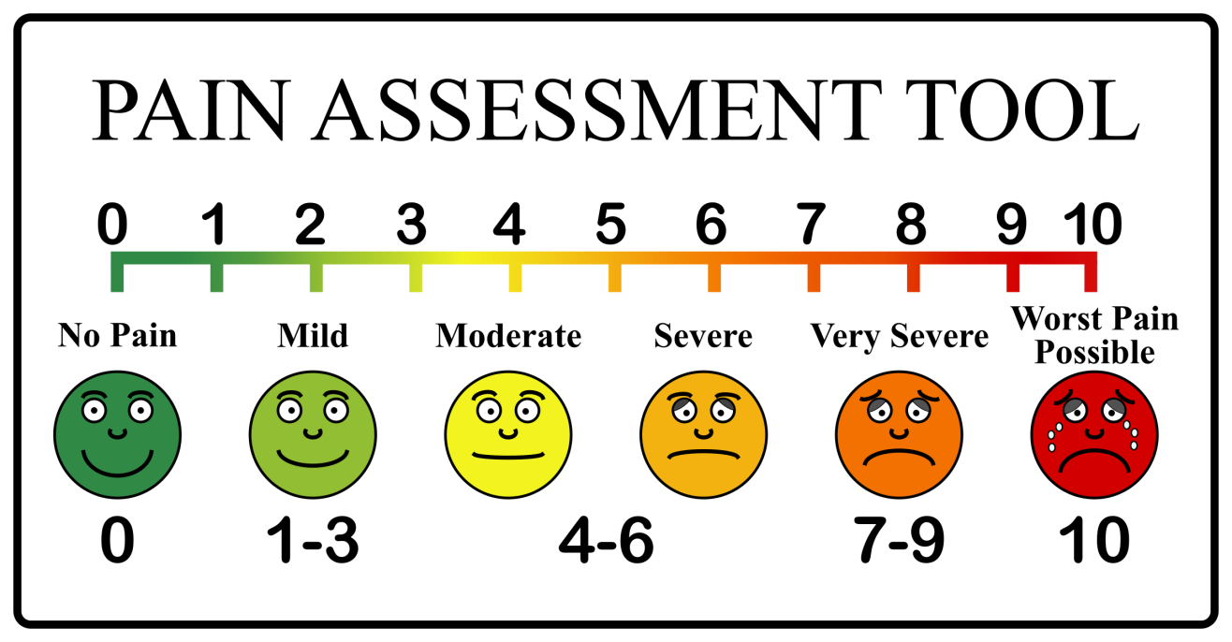
Bolest
Nepříjemný smyslový a pocitový zážitek spojený s reálným nebo potenciálním poškozením organizmu
Senzorická x psychologická komponenta
Fyziologická x patologická bolest
Akutní x chronická
Subjektivní
charakter
https://www.cheatography.com/uploads/davidpol_1460561912_Pain_Scale__Arvin61r58.png

Slide 54
Bolest
Fyziologická
Patologická
Aktivace nociceptorů
Informace o (potenciálním) nebezpečí/poškození
Není vázána na nociceptory
Poškození struktur zapojenných do vedení nebo zpracování bolestivého podnětu
Nerv (neuropatie)
Plexus (plexopatie)
Kořen (radikulopatie)
Míšní dráha (myelopatie)
Mozek (např. thalamus)
Mechanismus
Např. tlak, krvácení, metabolické postižení
Akutní
Chronická
Do 6 měsíců
Většinou odeznění po odstranění příčiny
Vegetativní odpověď
Aktivace sympatiku
Psychologická komponenta
Úzkost
Nad 6 měsíců
Obtížně léčitelná
Vegetativní odpověď chybí
Psychologická komponenta
Deprese, podráždění

Slide 55
Bolest
Fyziologická
Patologická
Aktivace nociceptorů
Informace o (potenciálním) nebezpečí/poškození
Není vázána na nociceptory
Poškození struktur zapojenných do vedení nebo zpracování bolestivého podnětu
Nerv (neuropatie)
Plexus (plexopatie)
Kořen (radikulopatie)
Míšní dráha (myelopatie)
Mozek (např. thalamus)
Mechanismus
Např. tlak, krvácení, metabolické postižení
Akutní
Chronická
Do 6 měsíců
Většinou odeznění po odstranění příčiny
Vegetativní odpověď
Aktivace sympatiku
Psychologická komponenta
Úzkost
Nad 6 měsíců
Obtížně léčitelná
Vegetativní odpověď chybí
Psychologická komponenta
Deprese, podráždění

Slide 56
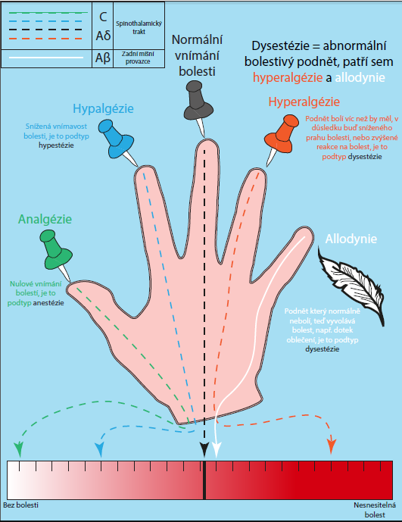
Poruchy senzitivity

Slide 57
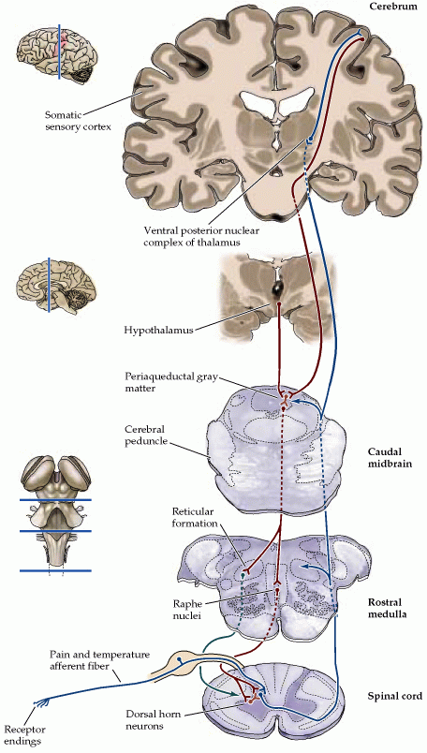
Descendentní dráhy modulující bolest
Somatosenzorický kortex
Hypotalamus
Periaquaeduktální šeď
Nuclei raphe

Slide 58
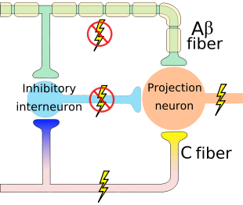
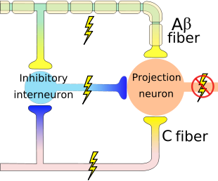
Modulace bolesti na spinální úrovni
Vrátkování bolesti
https://en.wikipedia.org/wiki/Gate_control_theory

Slide 59
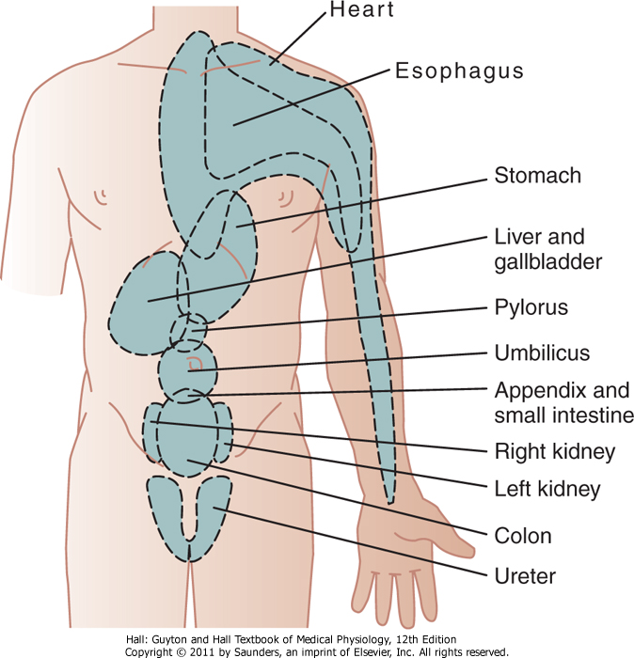
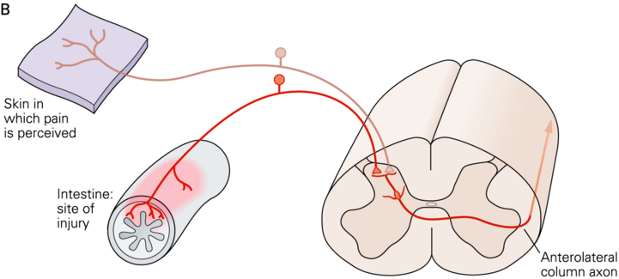
Přenesená bolest
http://www.slideshare.net/drpsdeb/presentations

Slide 60
Fantomová bolest
http://www.slideshare.net/drpsdeb/presentations
Notes:
Phantom Limbs and Phantom Pain
Following the amputation of an extremity, nearly all patients have an illusion that the missing limb is still present. Although this illusion usually diminishes over time, it persists in some degree throughout the amputee's life and can often be reactivated by injury to the stump or other perturbations. Such phantom sensations are not limited to amputated limbs; phantom breasts following mastectomy, phantom genitalia following castration, and phantoms of the entire lower body following spinal cord transection have all been reported. Phantoms are also common after local nerve block for surgery. During recovery from brachial plexus anesthesia, for example, it is not unusual for the patient to experience a phantom arm, perceived as whole and intact, but displaced from the real arm. When the real arm is viewed, the phantom appears to jump “into” the arm and may emerge and reenter intermittently as the anesthesia wears off. These sensory phantoms demonstrate that the central machinery for processing somatic sensory information is not idle in the absence of peripheral stimuli; apparently, the central sensory processing apparatus continues to operate independently of the periphery, giving rise to these bizarre sensations.
Phantoms might simply be a curiosity—or a provocative clue about higher-order somatic sensory processing—were it not for the fact that a substantial number of amputees also develop phantom pain. This common problem is usually described as a tingling or burning sensation in the missing part. Sometimes, however, the sensation becomes a more serious pain that patients find increasingly debilitating. Phantom pain is, in fact, one of the more common causes of chronic pain syndromes and is extraordinarily difficult to treat. Because of the widespread nature of central pain processing, ablation of the spinothalamic tract, portions of the thalamus, or even primary sensory cortex does not generally relieve the discomfort felt by these patients.
Indeed, considerable functional reorganization of somatotopic maps in the primary somatosensory cortex occurs in amputees (see Chapter 25). This reorganization starts immediately after the amputation and tends to evolve for several years. One of the effects of this process is that neurons that have lost their original inputs (i.e., from the removed limb) respond to tactile stimulation of other body parts. A surprising consequence is that stimulation of the face, for example, can be experienced as if the missing limb had been touched.
Further evidence that the phenomenon of phantom limb is the result of a central representation is the experience of children born without limbs. Such individuals have rich phantom sensations, despite the fact that a limb never developed. This observation suggests that a full represenation of the body exists independently of the peripheral elements that are mapped. Based on these results, Ronald Melzack proposed that the loss of a limb generates an internal mismatch between the brain's representation of the body and the pattern of peripheral tactile input that reaches the neocortex. The consequence would be an illusory sensation that the missing body part is still present and functional. With time, the brain may adapt to this loss and alter its intrinsic somatic representation to better accord with the new configuration of the body. This change could explain why the phantom sensation appears almost immediately after limb loss, but usually decreases in intensity over time.

Slide 61
Děkuji za pozornost

